Slide 1


字符串匹配算法之——
Sunday算法

Slide 2

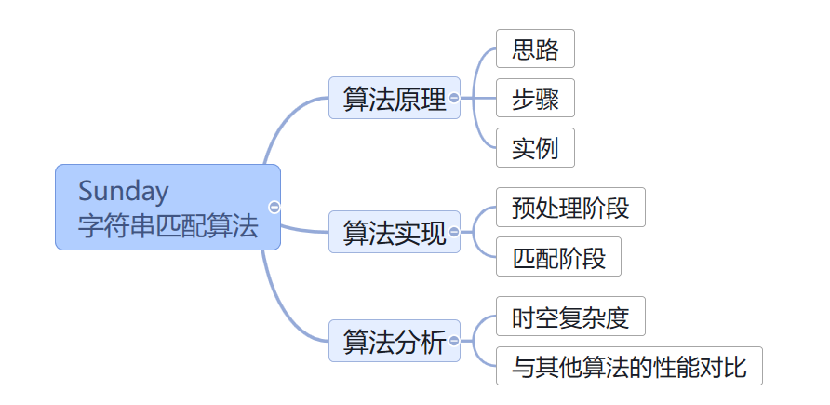

1
算法原理
2
算法实现
3
算法分析
目 录
Contents

Slide 3
1
思路
算法原理
2
步骤
3
实例

Slide 4
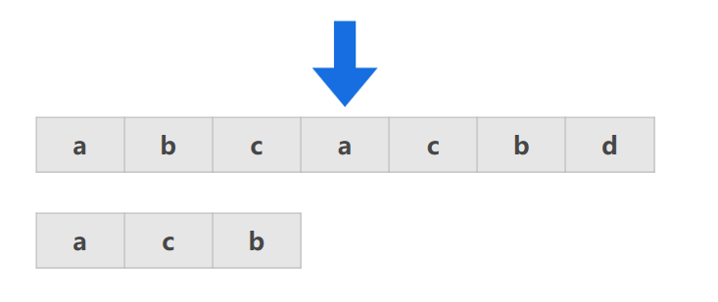
算法原理—思路简述Ⅰ
先来看看DS的简介：
Sunday算法的核心思想是利用匹配失败时，文本串中下一个未参与匹配的字符信息，动态调整子串的跳跃步长，从而减少无效比较次数。
概括一下，就是：
在匹配失败时，
重点关注母串中
参加匹配的最末位字符的下一位字符
图解一下：
此时匹配失败，
关注母串 abcacbd 中
参加匹配的最末位字符c
的下一位字符a
不妨把这个字符记为ch.

Slide 5
算法原理—思路概述Ⅱ
关注这个的原因是它能指导我们下一步的匹配。
具体而言：
①如果该字符没有出现在子串中，则直接移动到ch的下一位开始匹配。 即：子串的移动位数 = 子串长度 + 1
②否则，子串与母串按ch对齐。
即：子串的移动位数
= 子串长度 - 该字符最右出现的位置(以0开始)
= 子串中该字符最右出现的位置到尾部的距离 + 1

Slide 6
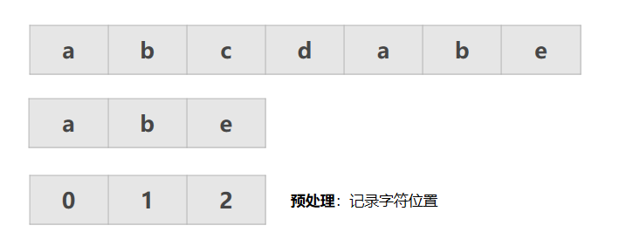
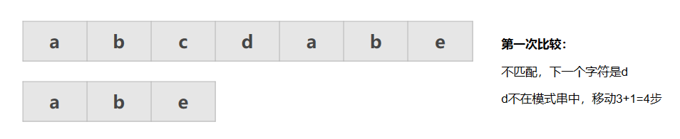
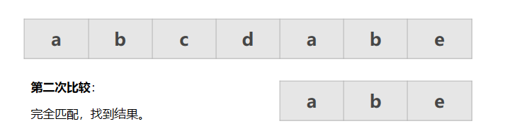
算法原理—实现步骤
根据刚刚的思路，可以概括出具体实现的步骤：
首先进行预处理：
记录子串中每个字符最后一次出现的位置
（e.g.子串是"abc"，则a的位置是0，b是1，c是2）
这一步的作用是为匹配打基础
然后开始匹配：
将子串和文本对齐，从左到右逐个字符比较。
如果完全匹配：
匹配上了！直接返回当前位置。
如果不匹配：
①先看文本中子串末尾后一个字符
（e.g.子串长度是3，当前比较到文本第5位，就看第6位的字符）
②根据预处理的位置表，决定移动多少步
（e.g.若这个字符在子串最后出现的位置是1，就移动3-1=2步；现在字符不在子串中，直接移动3+1=4步）
重复匹配过程，直到找到匹配或超出文本范围。

Slide 7
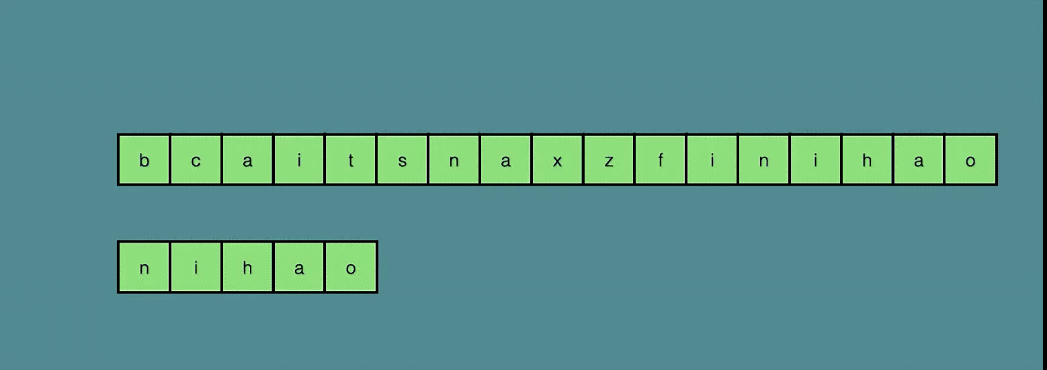
算法原理—实例说明
注：由于PDF中不可查看视频，请访问网址：
https://zhuanlan.zhihu.com/p/142895983
其中有此动图。

Slide 8
1
预处理阶段
算法实现
注：代码使用C语言实现
2
匹配阶段

Slide 9
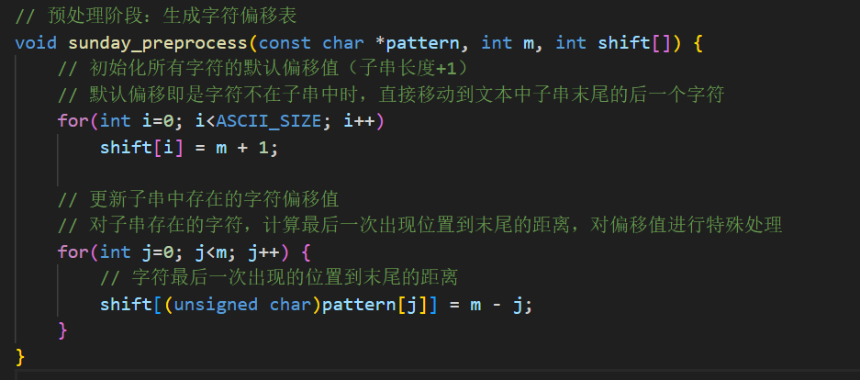
算法实现—预处理阶段
事实上，前文“记录子串中每个字符最后一次出现的位置”就是“建立偏移表”的过程。
建立偏移表的C语言代码实现如下，必要的解释以注释形式呈现：
注：代码部分主要由DS生成，核心注释为人工添加，之后不特殊说明均如此

Slide 10
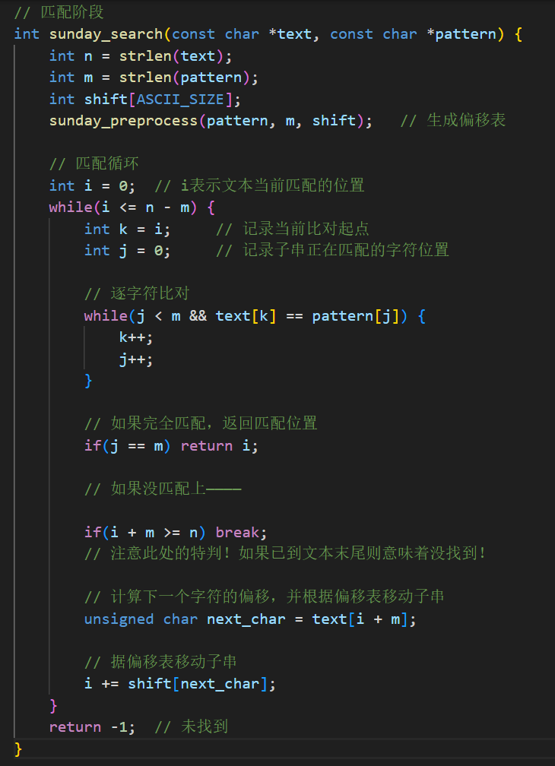
算法实现—匹配阶段
右侧的代码直接看起来挺头疼的。 所以我把先前的步骤与右侧代码进行一一对应， 结合图中注释和之前动图应该可以理解：
1. 获取文本和模式串的长度
2. 预处理生成偏移表
3. 匹配循环中先逐字符比对：
4. 如果完全匹配：返回匹配位置
5. 如果没匹配上：
计算下一个字符的偏移，并根据偏移表移动子串
6. 未找到则返回-1

Slide 11
1
时间复杂度
算法分析
2
空间复杂度
3
与其他字符串匹配算法的对比

Slide 12
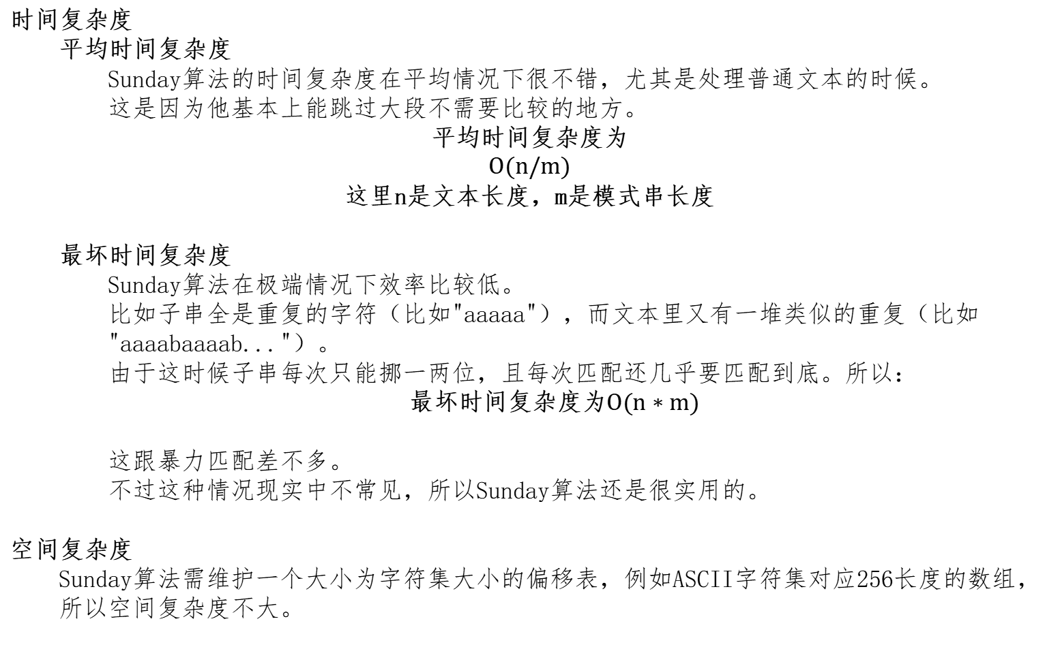
算法分析—时空复杂度
时间复杂度
平均时间复杂度
Sunday算法的时间复杂度在平均情况下很不错，尤其是处理普通文本的时候。
这是因为他基本上能跳过大段不需要比较的地方。
平均时间复杂度为
$$O(n/m)$$
这里n是文本长度，m是模式串长度
最坏时间复杂度
Sunday算法在极端情况下效率比较低。
比如子串全是重复的字符（比如"aaaaa"），而文本里又有一堆类似的重复（比如"aaaabaaaab..."）。
由于这时候子串每次只能挪一两位，且每次匹配还几乎要匹配到底。所以：
最坏时间复杂度为$O(n∗m)$
这跟暴力匹配差不多。
不过这种情况现实中不常见，所以Sunday算法还是很实用的。
空间复杂度
Sunday算法需维护一个大小为字符集大小的偏移表，例如ASCII字符集对应256长度的数组，所以空间复杂度不大。

Slide 13
算法分析—与其他字符串匹配算法对比
列表对比分析如下
对比维度 | 朴素算法 | KMP算法 | BM算法 | Sunday算法
核心思想 | 暴力逐字符匹配 | 最长公共前后缀跳跃 | 坏字符+好后缀双规则跳跃 | 利用下一个字符快速跳跃
平均时间复杂度 | O(nm) | O(n + m) | O(n) | O(n/m)
最坏时间复杂度 | O(nm) | O(n + m) | O(nm) | O(nm)
空间复杂度 | O(1) | O(m) | O(m + Σ) | O(Σ)
适用场景 | 短文本且代码简单 | 重复子串多、 稳定性高 | 大字符集（如中文） | 随机文本、 小字符集（如英文）

Slide 14
THANKS!
X
下载PPT及源码请访问：https://github.com/heathera-Jiang/HNU_2025DataStructure 请star请star请star谢谢啦
To_Teacher ：老师，我检查过了，这里面没有泄露我个人信息（包括头像、性别和其他仓库等）

